Slide 1
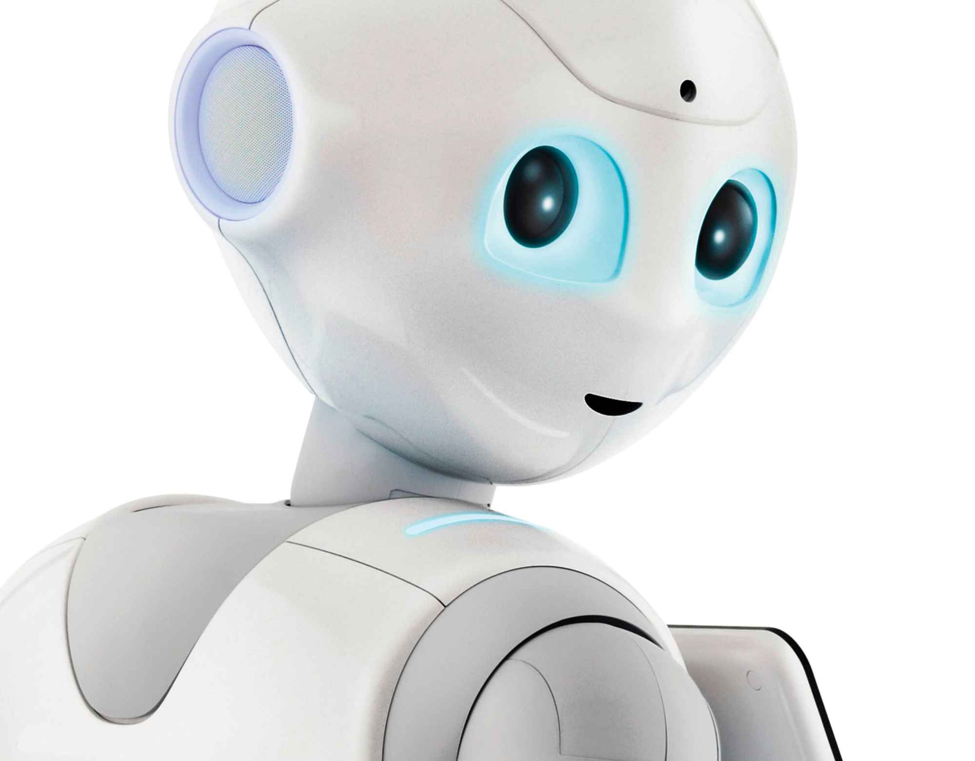

PepperMeet

Slide 2
PepperMeet - Presentation
Lors d’un événement (soirée, entreprise, etc), des personnes peuvent avoir des centres d’intérêt en commun.
PepperMeet serait autonome et circulerait entre les personnes pour apprendre à les connaître.

Slide 3

PepperMeet - Infrastructure
Python service
BdD
Choregraphe
Webservices

Slide 4


PepperMeet - Applicatif
Dialog
Exploration (moveTo)
Reconnaissance de visage (HumanTracking)
Tablette (questionnaire)
Angular1
Python
Choregraphe

Slide 5
PepperMeet - Perspectives
Comparaison de centres d’intérêt
Recherche d’événements en ligne pour relier les personnes
Proposition d’organisation d’événements avec envoi d’invitations
Analyse d’humeur et adaptation des dialogues

Slide 6


Merci !

